Slide 1
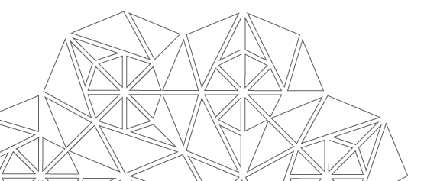

Maestría en Ciencia en Inteligencia Artificial
Evaluación Semestral
3er. Semestre
REDUCCIÓN DE RUIDO PERIÓDICO EN IMÁGENES OBTENIDAS POR PERFILOMETRÍA USANDO TÉCNICAS DE APRENDIZAJE PROFUNDO PARA RECONSTRUCCIÓN DE OBJETOS 3D
Ing. Osmar Antonio Espinosa Bernal
Asesor: Dr. Jesús Carlos Pedraza Ortega
23 de junio de 2022

Slide 2
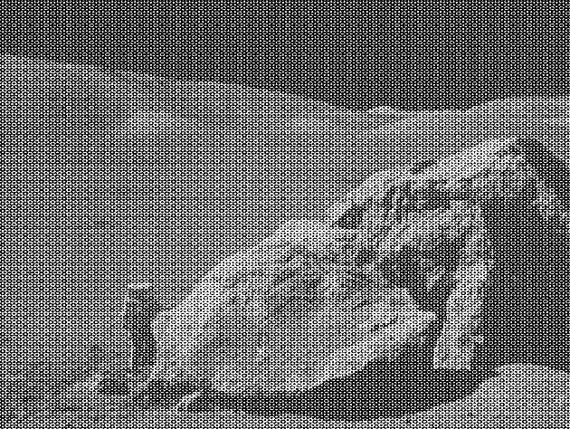
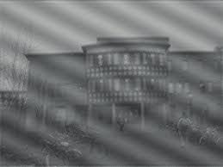
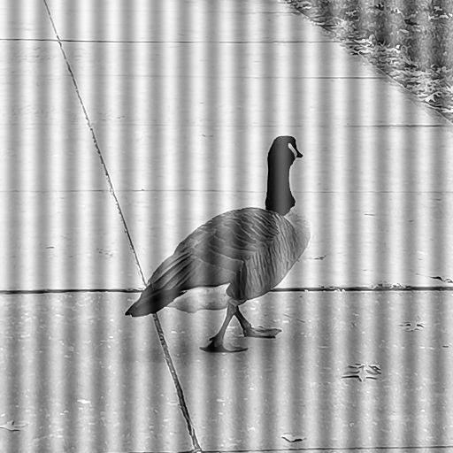
Introducción
Ruido Periódico esta presente en algunas imágenes.

Slide 3

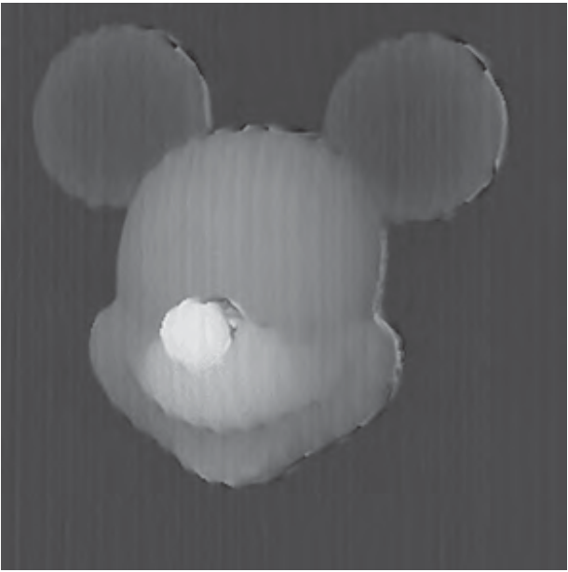
Introducción
Resultado de reconstrucción de objetos 3D afectado por ruido periódico.
a) Imagen con franjas proyectadas b) Reconstrucción del objeto en 3D
Alvarado Escoto L.A., Ortega J.C.P., Ramos Arreguin J.M., Gorrostieta Hurtado E., Tovar Arriaga S. (2020) The Effect of Bilateral Filtering in 3D Reconstruction Using PSP. In: Mata-Rivera M.F., Zagal-Flores R., Barria-Huidobro C. (eds) Telematics and Computing. WITCOM 2020. Communications in Computer and Information Science, vol 1280. Springer, Cham. https://doi.org/10.1007/978-3-030-62554-2\_20

Slide 4
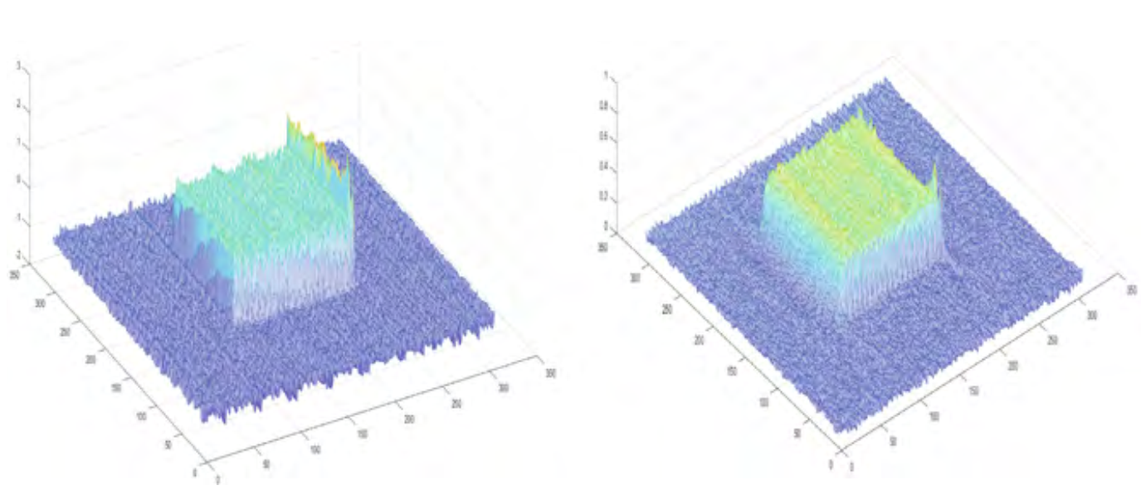
Introducción
Reconstrucción de objeto 3D contaminado con ruido periódico en fase de desdoblamiento.
Alvarado Escoto L.A., Ortega J.C.P., Ramos Arreguin J.M., Gorrostieta Hurtado E., Tovar Arriaga S. (2020) The Effect of Bilateral Filtering in 3D Reconstruction Using PSP. In: Mata-Rivera M.F., Zagal-Flores R., Barria-Huidobro C. (eds) Telematics and Computing. WITCOM 2020. Communications in Computer and Information Science, vol 1280. Springer, Cham. https://doi.org/10.1007/978-3-030-62554-2\_20

Slide 5
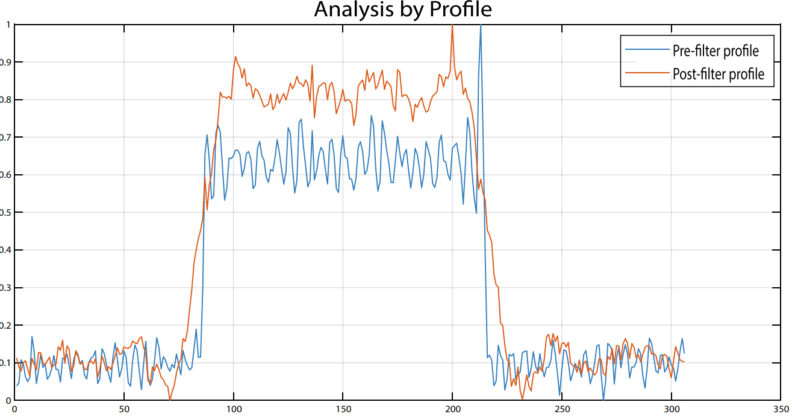
Introducción
Perfil de objeto reconstruido antes y después de aplicar filtrado.
Alvarado Escoto L.A., Ortega J.C.P., Ramos Arreguin J.M., Gorrostieta Hurtado E., Tovar Arriaga S. (2020) The Effect of Bilateral Filtering in 3D Reconstruction Using PSP. In: Mata-Rivera M.F., Zagal-Flores R., Barria-Huidobro C. (eds) Telematics and Computing. WITCOM 2020. Communications in Computer and Information Science, vol 1280. Springer, Cham. https://doi.org/10.1007/978-3-030-62554-2\_20

Slide 6
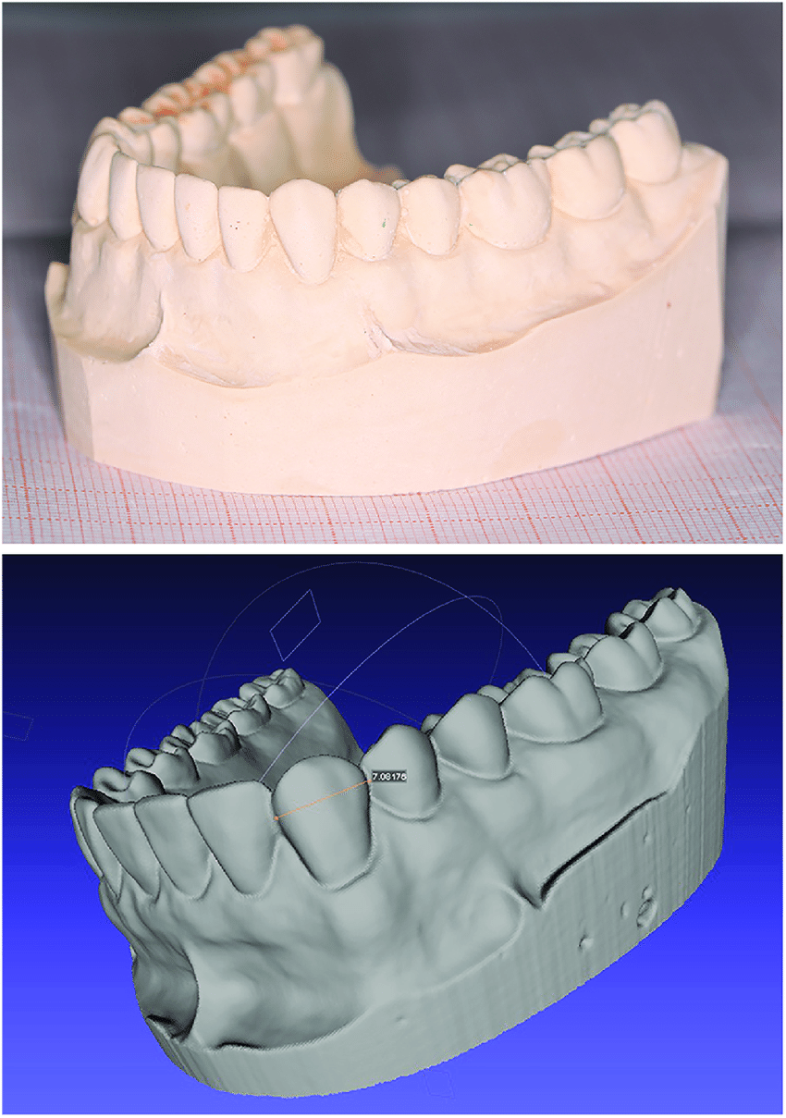
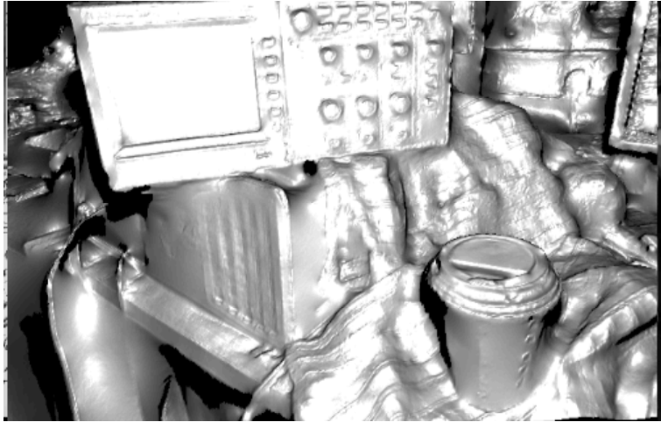
Justificación
Reconstrucción de piezas dentales y prótesis, y entornos virtuales, reconocimiento facial en 3D.

Slide 7
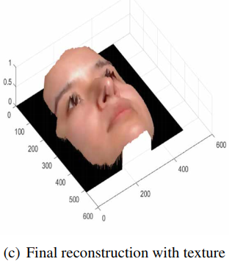
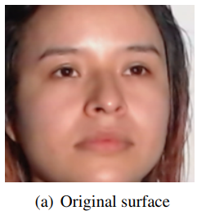
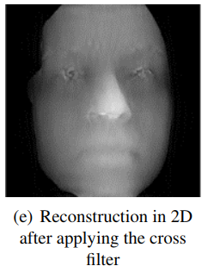
Justificación
Reconstrucción de piezas dentales y prótesis, y entornos virtuales, reconocimiento facial en 3D.
Alvarado Escoto L.A., Ortega J.C.P., Ramos Arreguin J.M., Gorrostieta Hurtado E., Tovar Arriaga S. (2020) The Effect of Bilateral Filtering in 3D Reconstruction Using PSP. In: Mata-Rivera M.F., Zagal-Flores R., Barria-Huidobro C. (eds) Telematics and Computing. WITCOM 2020. Communications in Computer and Information Science, vol 1280. Springer, Cham. https://doi.org/10.1007/978-3-030-62554-2\_20

Slide 8
Antecedentes
Autor | Técnica | Uso de la Técnica | Aportación
Wei, Z., (2012) | Filtro Gaussiano de la mediana | Remover ruido periódico | Detección y corrección de distorsiones en el espectro en imágenes causados por ruido periódico.
Varghese, J., (2016) | Filtro de dominio de frecuencia basado en umbral adaptativo | Reducción de ruido periódico presente en imágenes | Identificación de frecuencias con ruido en dominio de la frecuencia en imágenes y restauración de dichas frecuencias corruptas.
VanderJeught S, (2016) | Perfilometría | Estado del arte | Dar a conocer los métodos más comúnmente utilizados para la reconstrucción y la medición de superficies 3D.

Slide 9
Antecedentes
Sun, Y., (2018) | Uso de redes neuronales convolucionales multiresolución | Remoción de patrones de Moiré en imágenes | Reducción de patrones de Moiré mas significativas comparados con otros métodos.
Ji, Z., (2004) | Filtro de morfología suave | Reducir el ruido periódico presente en el procesamiento de imágenes | Diseño e implementación en computación mas eficiente que otros métodos convencionales en el dominio de la frecuencia.
Nah, S., (2017) | Aprendizaje residual y normalización por lotes de DeepCNN | Eliminación de ruido en imágenes | Alta efectividad para eliminar ruido e implementación eficiente haciendo uso de GPU (Graphics Processing Unit).
Alvarado Escoto L. A. (2020) | Filtro bilateral | Procesamiento de imágenes para reconstrucción de objetos 3D | Reconstrucción de objetos mas suaves y mejor estimación de alturas de los objetos reconstruidos.

Slide 10
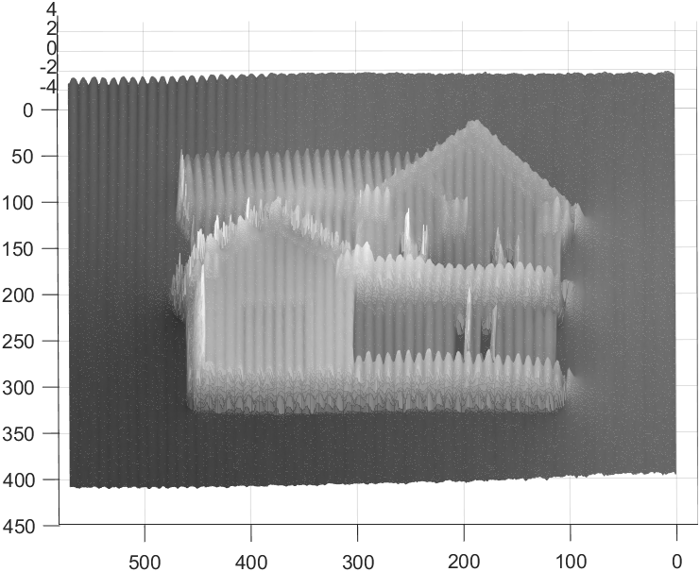
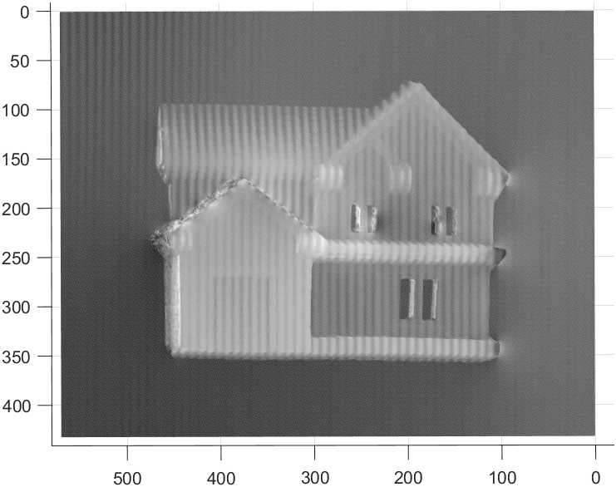
Planteamiento del Problema
Reconstrucciones de objetos 3D son imprecisas y poco confiables.

Slide 11
Hipótesis
Un filtro basado en aprendizaje profundo reduce el ruido presente en imágenes adquiridas por perfilometría, permitiendo la reconstrucción 3D de objetos mas aproximadas.

Slide 12
Objetivo
Desarrollar e implementar un filtro de reducción de ruido periódico basado en aprendizaje profundo para la reconstrucción 3D de objetos con el objetivo de mejorar la exactitud.

Slide 13
Objetivos especificos
Realizar un análisis del tipo de ruido periódico presente en imágenes obtenidas por perfilometría para conocer sus características
Proponer un filtro basado en una arquitectura CNN para reducir el ruido periódico de las imágenes antes de su reconstrucción
Realizar pruebas aplicando el filtro desarrollado a imágenes con ruido periódico para medir los resultados de la implementación y compararlo con otras metodologías del estado del arte.

Slide 14
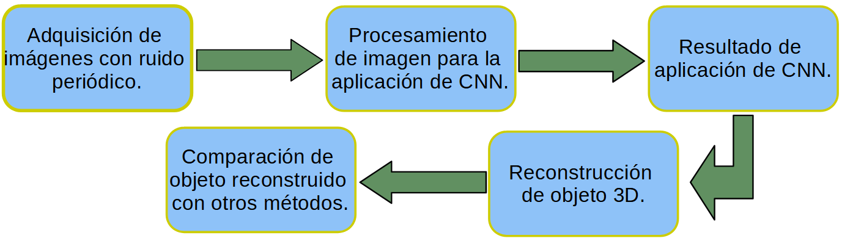
Metodología
La metodología a seguir se muestra en el diagrama de bloques.

Slide 15
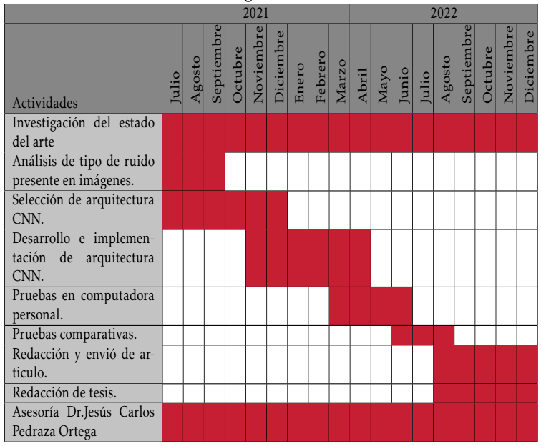
Metodología
Cronograma de Actividades

Slide 16
Resultados
Aplicación de método 3-STEP para reconstrucción por medio de desenvolvimiento de fase.

Slide 17
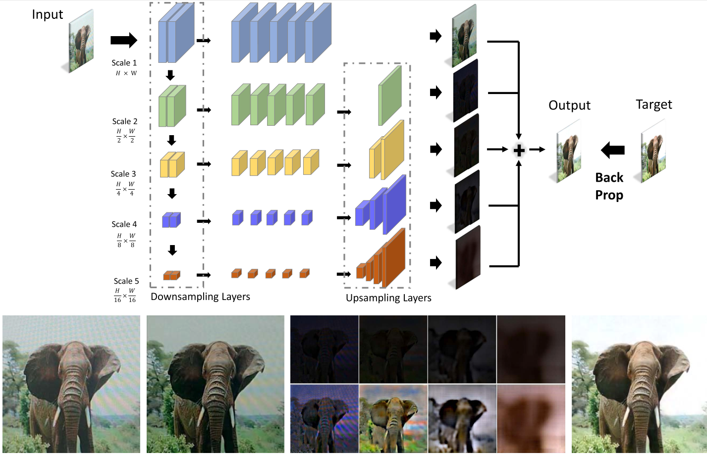
Resultados
Selección e implementación de red convolucional multi-resolución.
Sun, Y., Yu, Y., and Wang, W. (2018). Moiré Photo Restoration Using Multiresolution Convolutional Neural Networks, vol. 27, no. 8, pp. 4160-4172, Aug. 2018, doi: 10.1109/TIP.2018.2834737.

Slide 18
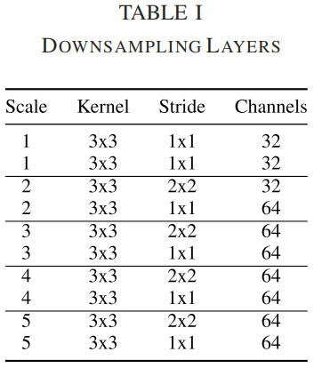
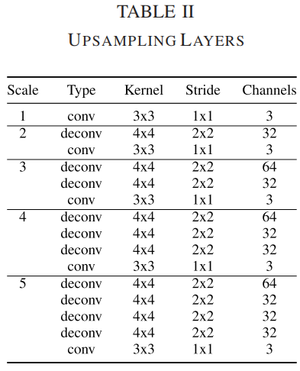
Resultados
La arquitectura de la red contiene múltiples ramas con diferente resolución para el procesamiento de las imágenes, como se describe en las tablas.
Sun, Y., Yu, Y., and Wang, W. (2018). Moiré Photo Restoration Using Multiresolution Convolutional Neural Networks, vol. 27, no. 8, pp. 4160-4172, Aug. 2018, doi: 10.1109/TIP.2018.2834737.

Slide 19
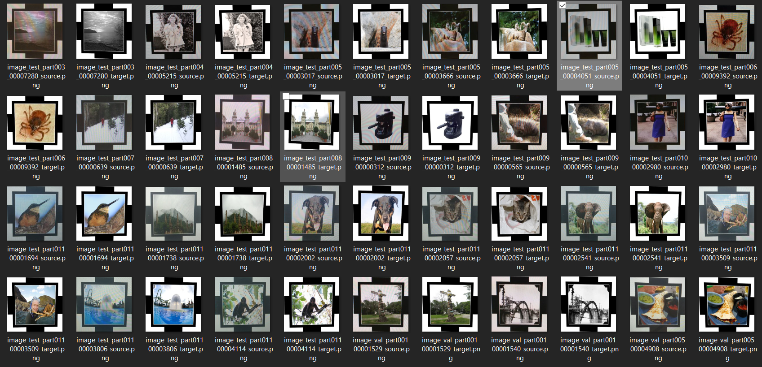
Resultados
Imágenes usadas para realizar entrenamiento de red convolucional.
Sun, Y., Yu, Y., and Wang, W. (2018). Moiré Photo Restoration Using Multiresolution Convolutional Neural Networks, vol. 27, no. 8, pp. 4160-4172, Aug. 2018, doi: 10.1109/TIP.2018.2834737.

Slide 20
Resultados
Las imágenes usadas para realizar entrenamiento de red convolucional provienen de la base de datos ImageNet ISVRC 2012, siendo usadas para el entrenamiento 118,448 imagenes y 11, 851 para validación.
Sun, Y., Yu, Y., and Wang, W. (2018). Moiré Photo Restoration Using Multiresolution Convolutional Neural Networks, vol. 27, no. 8, pp. 4160-4172, Aug. 2018, doi: 10.1109/TIP.2018.2834737.

Slide 21
Resultados
Parámetros usados para el entrenamiento de la red convolucional.
Red convolucional multi-resolución implementada en una GPU NVIDIA RTX 3060, 6Gb RAM Y 3840 núcleos .
Tiempo de entrenamiento: 4 días.
Tamaño de lote (minibatch) 8.
Tasa de aprendizaje de 0.001.
50 épocas de entrenamiento.
Función de perdida Adam.
Tamaño de imagen configurado en 256 * 256.
Pesos de la red seleccionados aleatoriamente.
Bias inicial igual a 0.

Slide 22
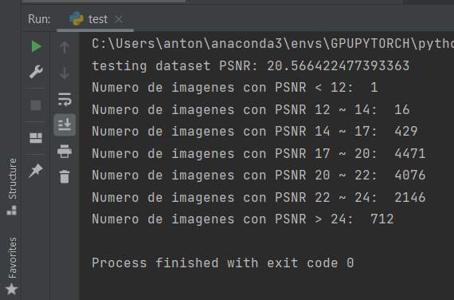
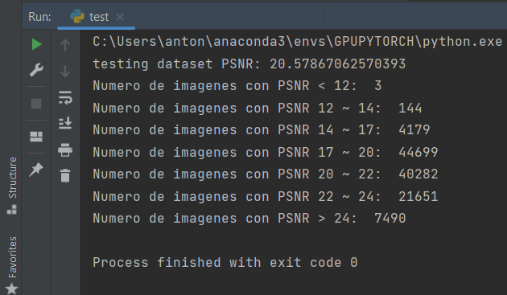
Resultados
Resultados PSNR del entrenamiento de la red implementada.
Descripcion de PNSR
a) Pruebas con 11,851 imágenes.
b) Pruebas con 118,448 imágenes.

Slide 23
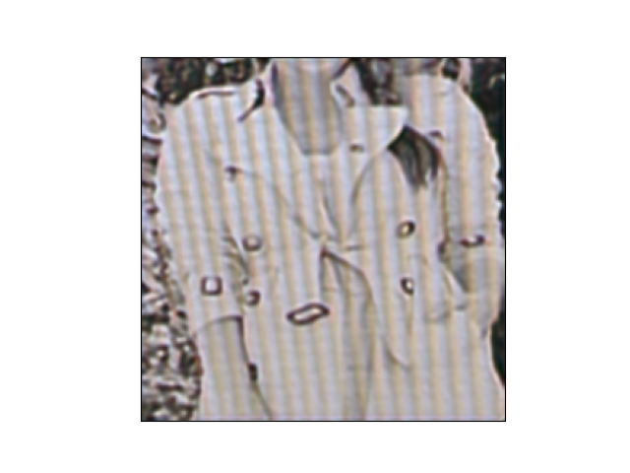
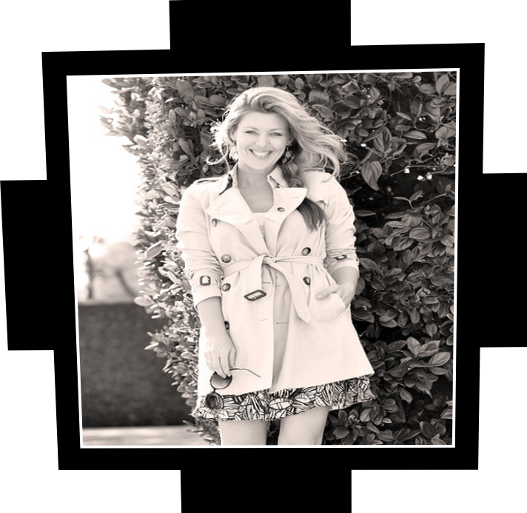
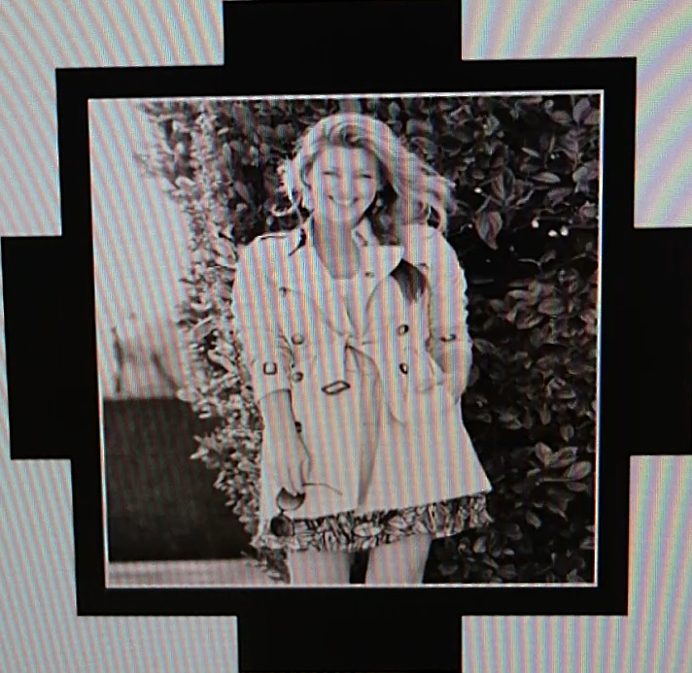
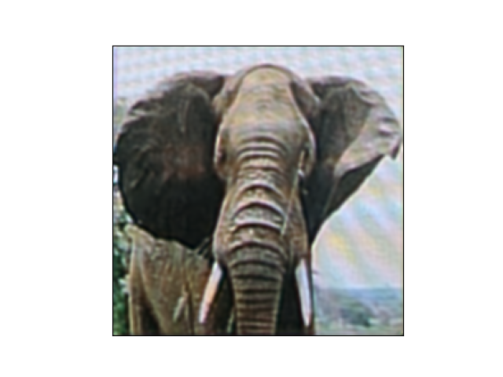
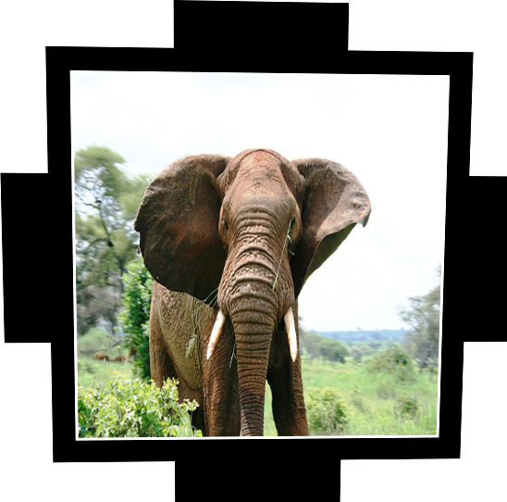
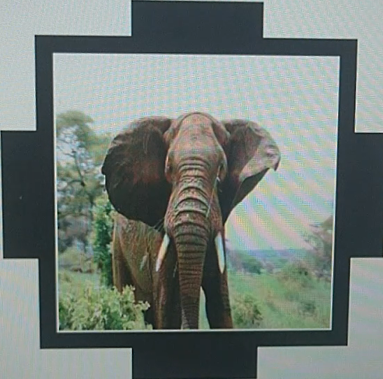
Resultados
Imagen de referencia, contaminadas con ruido de Moiré y resultados obtenidos.

Slide 24
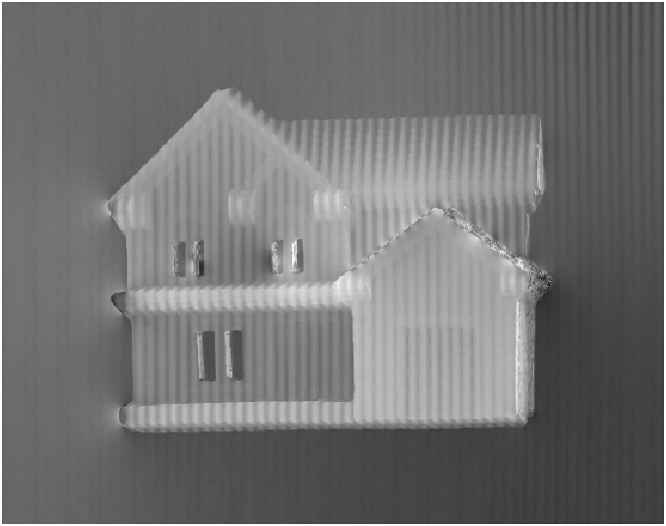
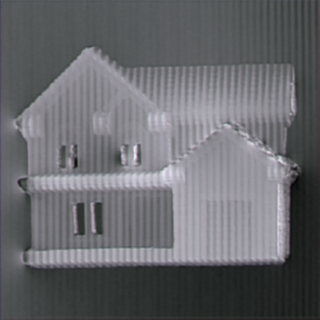
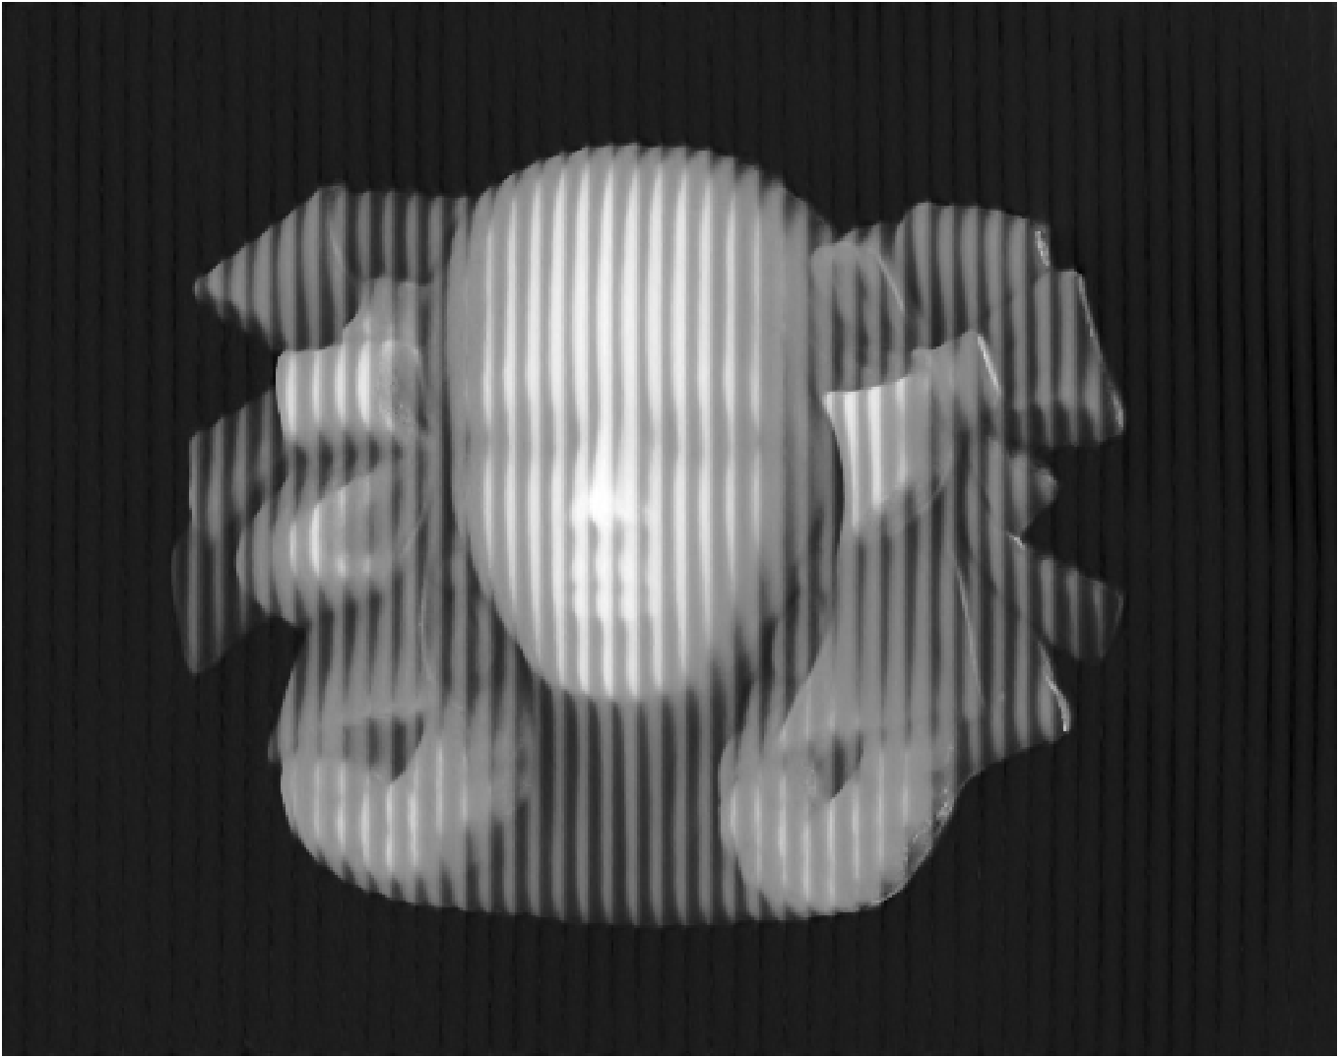
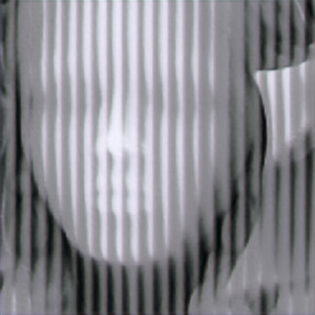
Resultados
Resultados con imágenes que se requieren procesar para su reconstrucción.

Slide 25
Resultados
Los resultados obtenidos para el procesamiento de la imágenes con ruido periódico no mostraron mejoría alguna significativa, por lo que el tipo de ruido usado como objetivo de la red no es muy efectiva para la conseguir disminuir el ruido periódico en las imágenes deseadas.

Slide 26
Resultados
Dado que los resultados obtenidos con la red neuronal convolucional multiresolución para atenuar ruido quasi/periódico no arrojo buenos resultados debido al ruido que se pretende reducir, se propone implementar una red neuronal convolucional tipo UNET.

Slide 27
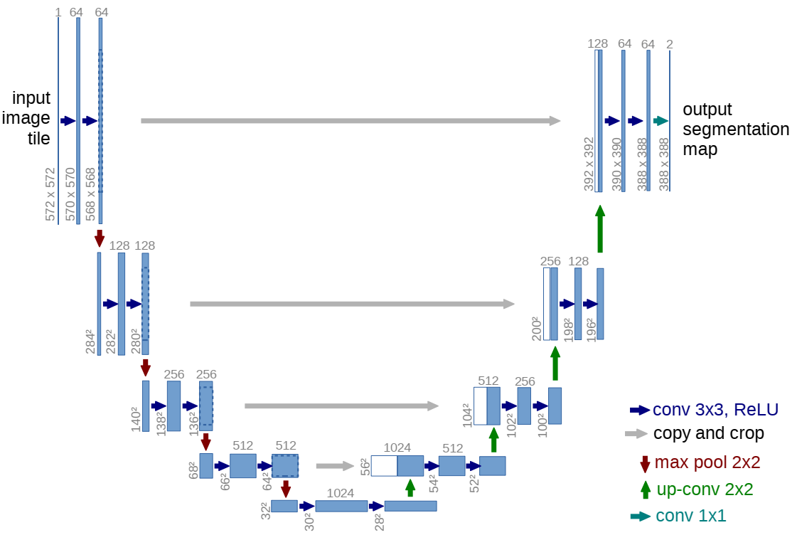
Resultados

Slide 28
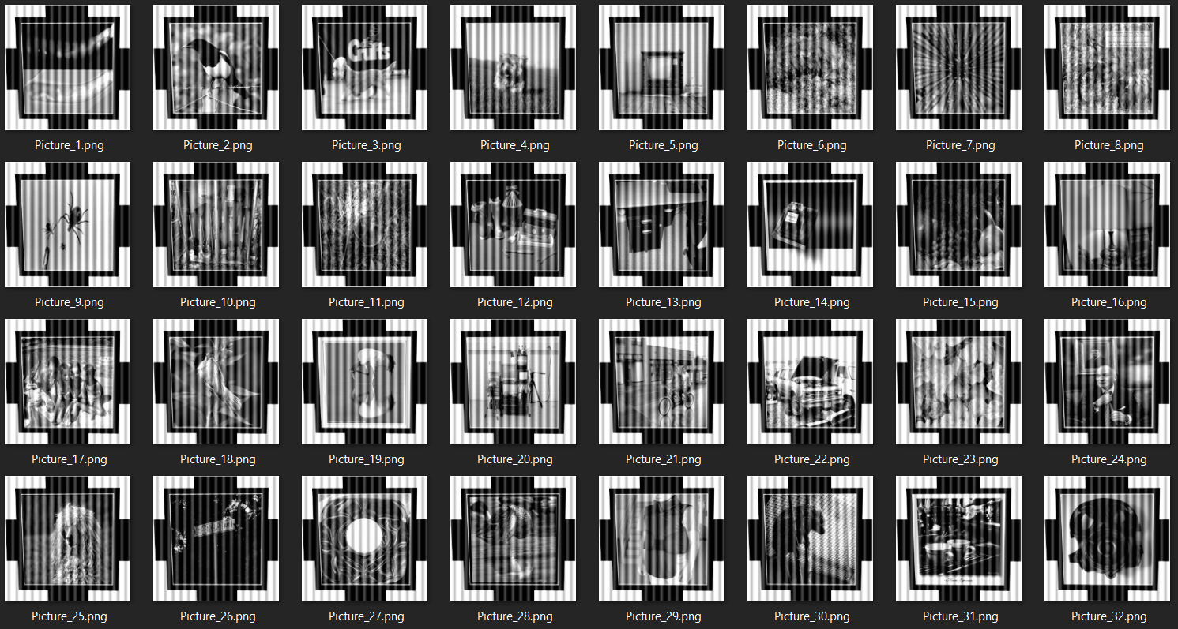
Resultados
Se entrena la red usando un conjunto de imágenes de la base de datos usado en la CNN Multiresolución, y creando imágenes con ruido periódico sobre ellas.

Slide 29
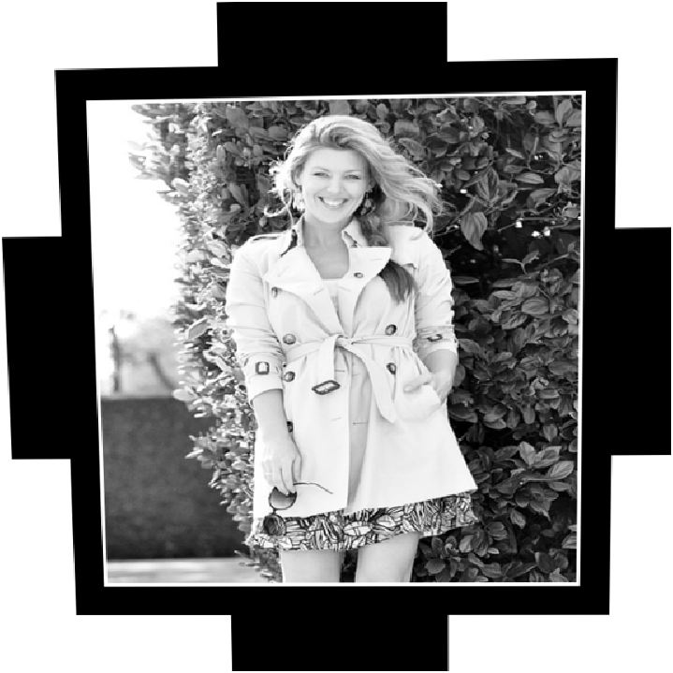

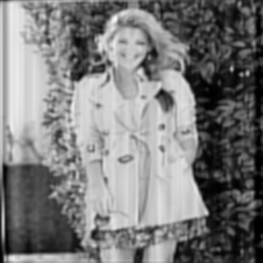
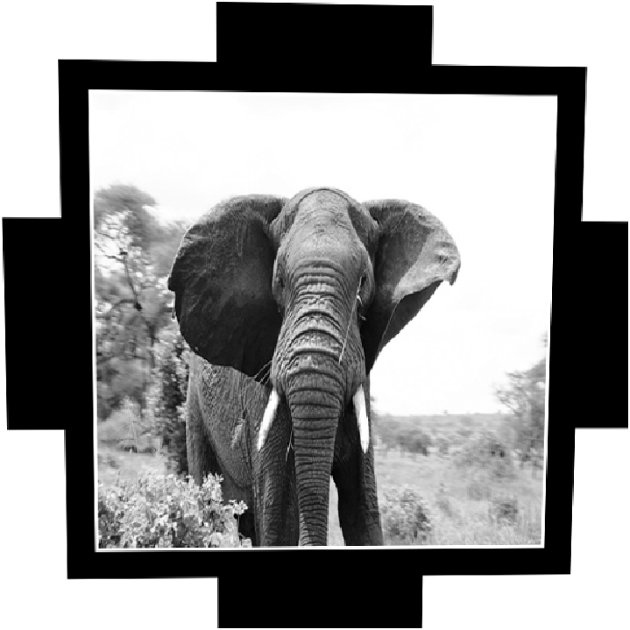
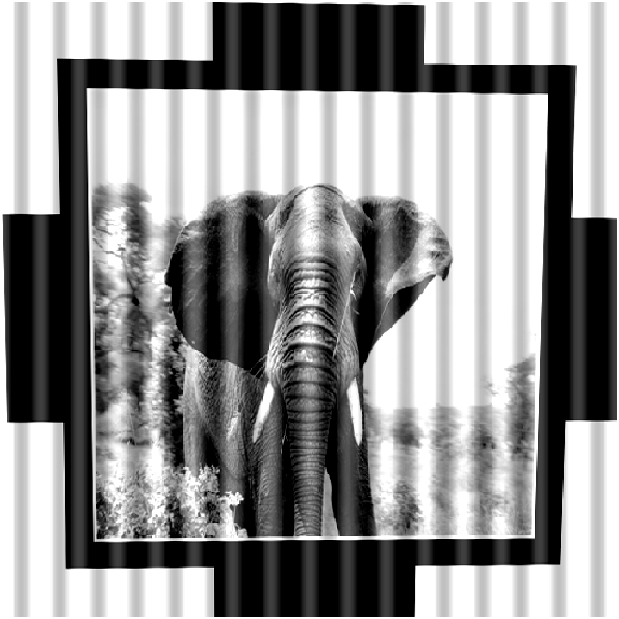
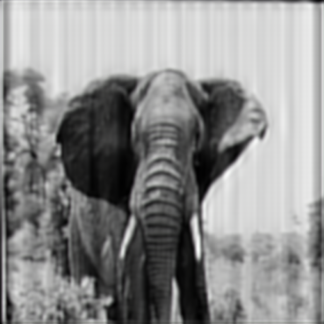
Resultados
Imagen de referencia, contaminadas con ruido de Moiré y resultados obtenidos.

Slide 30
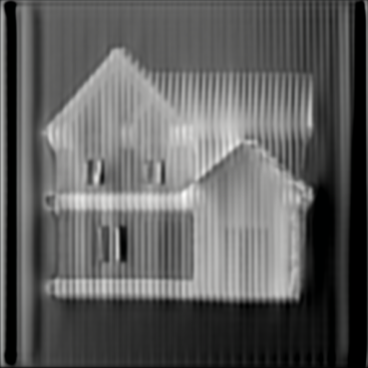
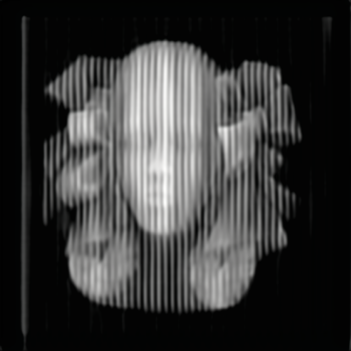
Resultados
Resultados con imágenes que se requieren procesar para su reconstrucción.

Slide 31
Resultados
Dado que se pretende reducir el ruido quasi/periódico de imágenes contaminadas obtenidas a partir de proyección de franjas sobre objetos y desenvolvimiento de fase por 3-Step, y el reducido numero de imágenes con que se cuenta se usa la red neuronal convolucional UNET y se combina con red neuronal convolucional Multiresolución para tratar de resolver el problema en cuestión.

Slide 32
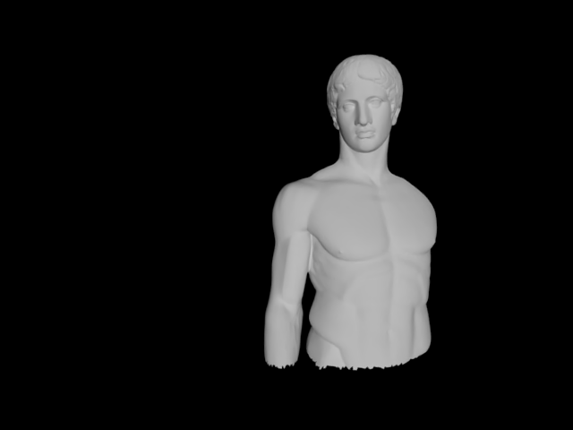
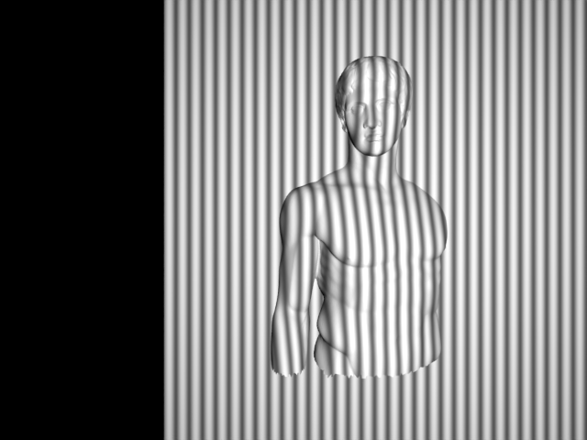
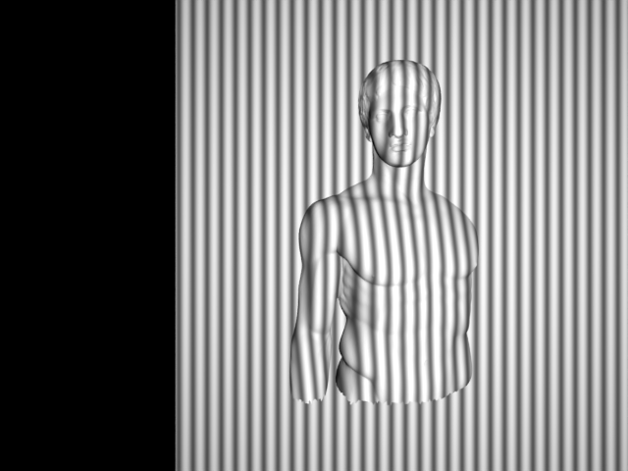
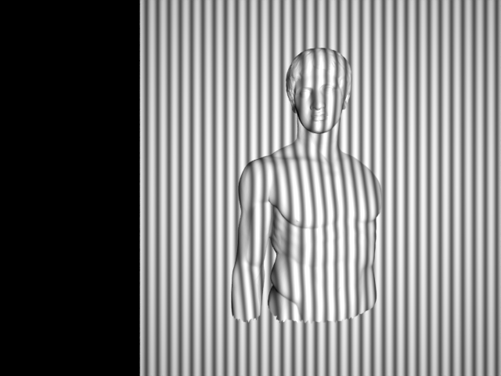
Resultados
Imágenes contaminadas con ruido quasi/periódico obtenidas con blender para experimentación mediante proyección de franjas sobre objeto.

Slide 33
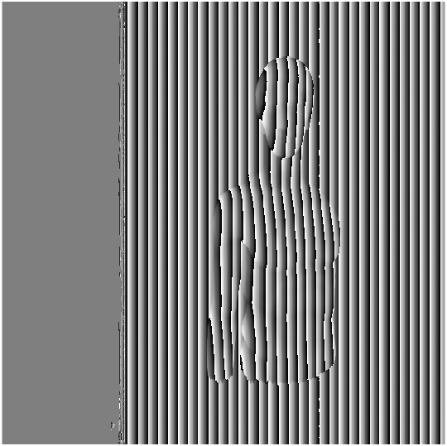
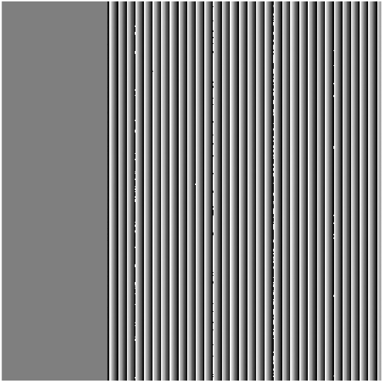
Resultados
Después de proyectar sobre el objeto franjas con deslizamiento de 2π/3, se obtienen los mapas de fase del objeto y de la referencia sin objeto.

Slide 34
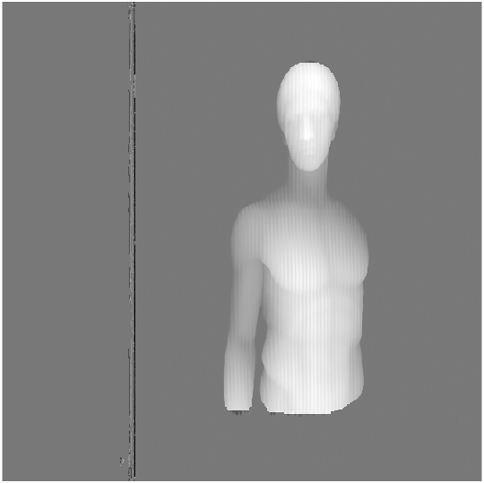
Resultados
A continuación se aplica un desenvolvimiento de fase para obtener la imagen que se desea reconstruir, a partir de aquí se muestra claramente el patrón de ruido cuasi/periódico sobre la imagen.

Slide 35
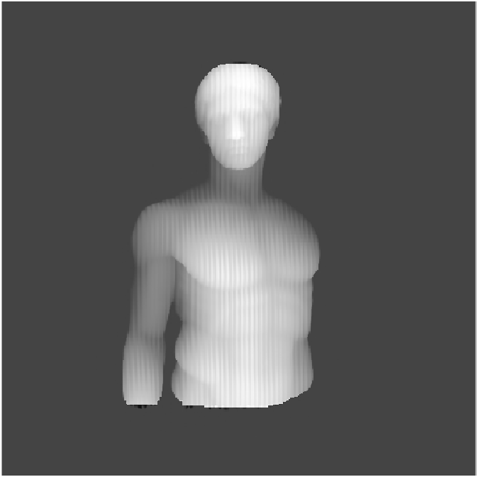
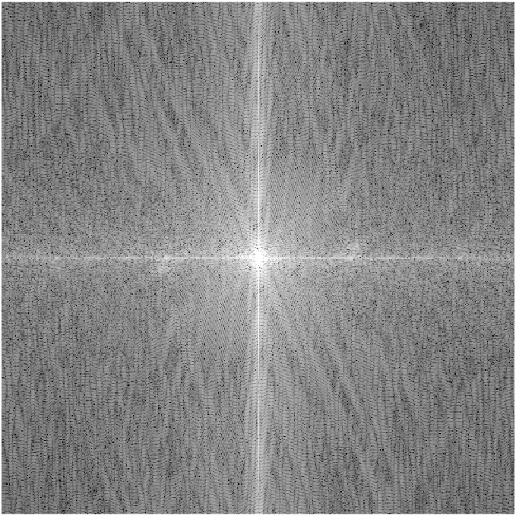








Resultados
a)
b)
c)
d)
e)
j
i
h
g
f)
A) Imagen corrompida original, b) Imagen corrompida en dominio de la frecuencia, c) Imagen en dominio de la frecuencia con convolución 5x5, d) Imagen convolucionada con ajuste de contraste, e) umbral ajustado en α=1.3, f) umbral con imagen convolucionada sobrepuesta, g) regiones con ruido identificadas, h) regiones atenuadas en dominio de la frecuencia, i) aplicación de filtro de suavizado, j) Imagen corrompida atenuada.

Slide 36






Resultados
Aplicación de filtros diferentes para comparación.
a)
b)
c)
d)
e)
a) Imagen corrompida original, b) filtro propio, c) filtro ATBF, d) filtro suavizado horizontal y e) filtro de cruz.

Slide 37

Resultados
Red CNN propuesta para experimentación con imágenes contaminadas con ruido quasi/periódico.

Slide 38


Resultados
Muestras de imágenes de base de datos generados con algoritmo propuesto para ser usadas en entrenamiento con red propuesta.

Slide 39

Resultados
Cumplimiento de manejo de segundo idioma ingles .

Slide 40


Anexos
Constancias de ingles.

Slide 41

Resultados
El proyecto ya ha sido aprobado para ser sometido al consejo académico para su aprobación.

Slide 42


Resultados
Redacción y envió de articulo a congreso WITCOM 2022.

Slide 43



Resultados
Votos aprobatorios.

Slide 44
Conclusiones
Los métodos actuales para eliminar el ruido periódico en imágenes obtenidos por perfilometría aun no son suficientes y las reconstrucciones 3D de objetos son poco confiables.
El bajo numero de imágenes de entrenamiento es una limitante para un adecuado entrenamiento de redes convolucionales por lo que se usa la red UNET, que no requiere muchas imágenes de entrenamiento.

Slide 45
Conclusiones
Los métodos actuales para eliminar el ruido periódico en imágenes obtenidos por perfilometría aun no son suficientes y las reconstrucciones 3D de objetos son poco confiables.
Desempeño de red neuronal convolucional multi-resolución utilizada no es el mejor ya que aun no ha sido entrenado con datos de reconstrucción 3D.

Slide 46
Avances esperados para el 2do semestre
Estudiar e implementar el método de reconstrucción 3D por cambio de fase de 3-Step, con el propósito de obtener objetos reconstruidos que contengan ruido periódico.
Definir el tipo de red neuronal a entrenar y proceder a su aplicación.
Registrar el protocolo de investigación ante la Dirección de Investigación y Posgrado de la UAQ.

Slide 47
Avances esperados para el 3ro semestre
Realizar entrenamiento de la red neuronal convolucional propuesta con imágenes contaminadas con ruido cuasi/periódico.
Publicación de articulo en congreso internacional, y posible envió de articulo a una revista.
Cumplir con requisito de inglés (8-).
Redacción de tesis con resultados.

Slide 48
Avances esperados para el 4ro semestre
Realizar entrenamiento de la red neuronal convolucional con imágenes contaminadas con ruido cuasi/periódico y probar su rendimiento general.
Cumplir con requisito de ingles.
Redacción de articulo o presentación de trabajo ante congresos.

Slide 49
Referencias Bibliograficas
Sun, Y., Yu, Y., and Wang, W. (2018). Moiré Photo Restoration Using Multiresolution Convolutional Neural Networks, vol. 27, no. 8, pp. 4160-4172, Aug. 2018, doi: 10.1109/TIP.2018.2834737.
Alvarado Escoto L.A., Ortega J.C.P., Ramos Arreguin J.M., Gorrostieta Hurtado E., Tovar Arriaga S. (2020) The Effect of Bilateral Filtering in 3D Reconstruction Using PSP. In: Mata-Rivera M.F., Zagal-Flores R., Barria-Huidobro C. (eds) Telematics and Computing. WITCOM 2020. Communications in Computer and Information Science, vol 1280. Springer, Cham. https://doi.org/10.1007/978-3-030-62554-2\_20
Wei, Z., Wang, J., Nichol, H., Wiebe, S., Chapman, D. (2012) A median-Gaussian filtering framework for Moiré pattern noise removal from X-ray microscopy image. Micron. 43(2-3):170-6. doi: 10.1016/j.micron.2011.07.009. Epub 2011 Jul 19. PMID: 21803588; PMCID: PMC3858302.
Varghese, J. (2016). Adaptive threshold based frequency domain filter for periodic noise reduction. Int J Electron Commun (AEÜ), http://dx.doi.org/10.1016/j.aeue.2016.10.008
Gonzalez, C. R., Richard E. W. (2008). Digital Image Processing. Pearson Education; 4th ed. New Jersey.
Delphine, F., Parker H. K., Boutelle G. M. (2009). Practical methods for noise removal: applications to spikes, nonstationary quasi-periodic noise, and baseline drift. Anal Chem 81:4987–94.DOI: 10.1021/ac900161x
Fehrenbach, J. , Weiss, P. and Lorenzo, C. (2012). "Variational Algorithms to Remove Stationary Noise: Applications to Microscopy Imaging," in IEEE Transactions on Image Processing, vol. 21, no. 10, pp. 4420-4430, 2012, doi: 10.1109/TIP.2012.2206037.
Ji, Z., Ming, Z., Li, Q. et al. (2004). Reducing periodic noise using soft morphology filter. J. of Electron. 21, 159–162 https://doi.org/10.1007/BF02687832
Rai, A. (2013). An empirical study of periodic noise filtering in Fourier domain: an introduction to novel autonomous periodic noise removal algorithms. Lap Lambert Academic Publishing.
Srinivasan, R., Cannon, M. \& White, J., (1988). Landsat Data Destriping Using Power Spectral Filtering, Opt. Eng. 27(11) 271193 https://doi.org/10.1117/12.7976791
Lebrun, M., Colom, M., Buades, A., \& Morel, J. (2012). Secrets of image denoising cuisine. Acta Numerica, 21, 475-576. doi:10.1017/S0962492912000062

Slide 50
Referencias Bibliograficas
Ronneberger, O., Fischer, P. and Brox, T. (2015). U-Net: Convolutional Networks for Biomedical Image Segmentation
Krizhevsky, A., Sutskever, I., Hinton, G.E. (2012). Imagenet classification with deep convolutional neural networks. In: NIPS. pp. 1106–1114
Zhang, K., Zuo, W., Gu, S. and Zhang, L. (2017). Learning deep CNN denoiser prior for image restoration, in Proc. CVPR, pp. 3929–3938
Milanfar, P. ( 2013). A Tour of Modern Image Filtering: New Insights and Methods, Both Practical and Theoretical, in IEEE Signal Processing Magazine, vol. 30, no. 1, pp. 106-128, doi: 10.1109/MSP.2011.2179329.
Zhang, K., Zuo, W., Chen, Y., Meng, D. and Zhang, L. (2017). Beyond a Gaussian denoiser: Residual learning of deep CNN for image denoising, IEEE Trans. Image Process., vol. 26, no. 7, pp. 3142–3155.
Li, B., (2014). "High quality three-dimensional (3D) shape measurement using intensity-optimized dithering technique". Graduate Theses and Dissertations. 13678.
https://lib.dr.iastate.edu/etd/13678
Hanson, R. A. and Riseman, M. E., (1978) Computer Vision Sistems, Academic Press, Inc. New York.
Liu, F. (2012). Moire Pattern Removal From Texture Images via Low-rank and Sparse Matrix Decomposition. Visual Communications and Image Processing (VCIP), 2015, pp. 1-4, doi: 10.1109/VCIP.2015.7457907
Van der Jeught, S. (2016) Real-time structured light profilometry: A review. Optics and Lasers in Engineering 87. DOI: 10.1016/j.optlaseng.2016.01.011
Rakesh Chowdary Machineni, Ch. R., (2020). End-to-end deep learning-based fringe projection framework for 3D profiling of objects. https://doi.org/10.1016/j.cviu.2020.103023
Feng, S., Chen, Q., Gu, G. (2019). Fringe pattern analysis using deep learning. Advanced Photonics, 1(2), 025001. DOI: 10.1117/1.AP.1.2.025001

Slide 51
Referencias Bibliograficas
Russakovsky, O. (2015). ImageNet Large Scale Visual Recognition Challenge. International Journal of Computer Vision (IJCV), vol. 115, No. 3, Pag. 211-252. DOI: 10.1007/s11263-015-0816-y
Larranaga P. et al. (2019). Tema 8. Redes Neuronales. Recuperado de https://www.researchgate.net/profile/Pedro\_Larranaga2/publication/268\\291232\_Tema\_8\_Redes\_Neuronales/links/55b7b5c408ae9289a08c0c68.pdf.
https://www.google.com.mx/imghp?hl=es n

Slide 52



Anexos
Votos aprobatorios

Slide 53

Anexos
Dictamen de Ética

Slide 54

Anexos
Registro de protocolo de investigación

